Slide 1



Django 문서 한글화 와 Transifex
기술 문서 번역 모임: 번역 도구 이야기

Slide 2
오늘 나누고자 하는 내용
z
z

Slide 3
Django의 한글화에 대하여
z

Slide 4

Django의 한글화에 대하여
z

Slide 5

Django의 한글화에 대하여
z

Slide 6
Sphinx 문서
z
ReStructuredText (RST) 로 구성되어 있음
MarkDown 처럼 PlainText를 Rich Document로 렌더링 하는 방식
기능이 많고 복잡함

Slide 7
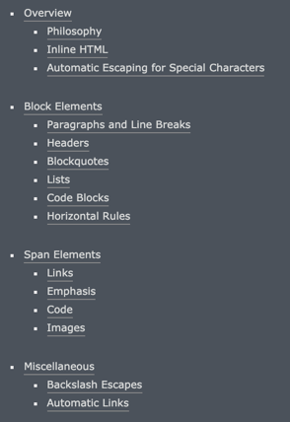
MarkDown 과 Sphinx
z

Slide 8
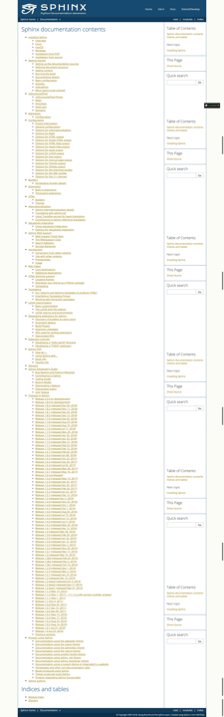
MarkDown 과 Sphinx
z

Slide 9

Sphinx 의 국제화 기능
z

Slide 10

GetText를 사용한 번역문장의 적용
z
원본 텍스트를 키로 사용하고 번역된 텍스트를 런타임이나 빌드 타임에 대치 시키는 방식
방식이 단순하고 버전업 대응이 유용함
문맥 파악이 힘들고 언어간 차이에 의한 예기치 못한 결과가 발생 가능

Slide 11
GetText 사용시의 어려움들
z
빌드가 필요함 바이너리로 된 결과물을 필요로 하기때문

Slide 12
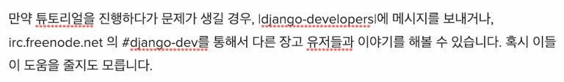
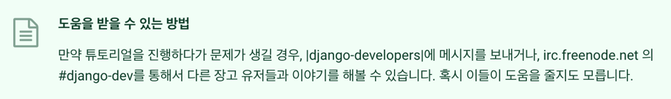
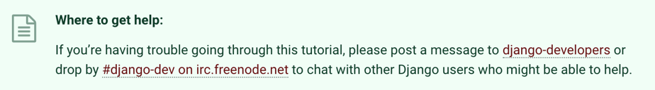
띄어쓰기와 Sphinx 문법들
z

Slide 13
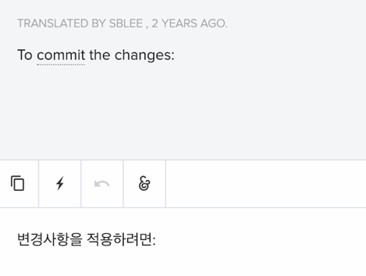
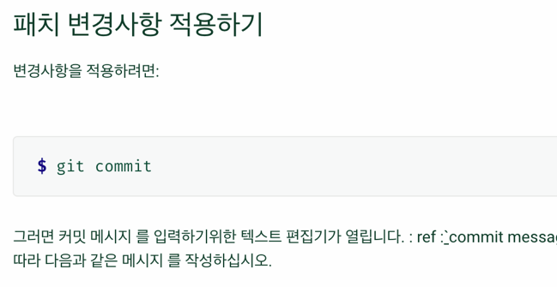
문맥을 알수 없는 나홀로 문장
z

Slide 14
Transifex 소개
z
번역 공동 작업을 위한 서비스
오픈소스 프로젝트는 무료 사용
Sphinx와의 높은 호환성
CLI 툴을 통한 CI 툴과의 통합성
TM과 Glossary로 높은 공동작업 효율성

Slide 15
Sphinx 와의 손쉬운 통합
Sphinx-intl
국제화 기능을 위한 sphinx의 추가 툴
Transifex의 cli 툴이 이미 고려 되어 있음

Slide 16
Sphinx 와의 손쉬운 통합
Sphinx-intl
/locale/{LANGUAGE}/LC_MESSAGES/

Slide 17
Sphinx 와의 손쉬운 통합
Sphinx-intl
/locale/{LANGUAGE}/LC_MESSAGES/
tx push -s

Slide 18
공동 작업을 위한 팀 기능

Slide 19
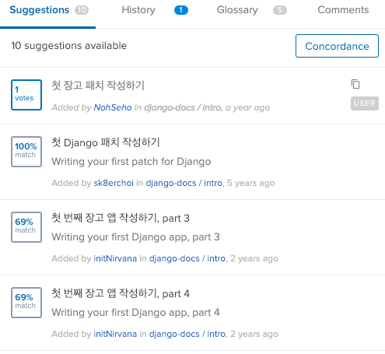
TM, Suggest, Grossary

Slide 20
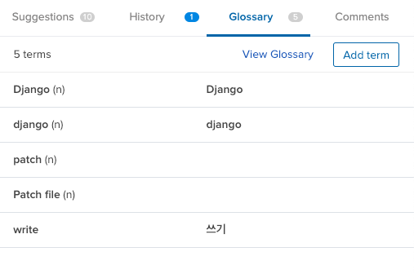
Grossary

Slide 21
한국어 메뉴얼 적용하기
Django 공식 메뉴얼의 신규 언어 추가 기준은 Index와 Intro의 100% 번역
퀄리티는 따로 검사하지 않음
기계적으로 기준만 맞추면 릴리즈 주기에 맞춰서 반영됨

Slide 22
한국어 메뉴얼 적용하기
Google Translate에 NN이 적용되었던 시점
번역 결과가 나쁘지 않았음
Po 에서 텍스트 추출후 Google Translate에서 번역후 저장하는 스크립트 작성
기계 번역 결과물 regex로 다듬고 눈으로 2차 가공
빌드 테스트 이후 Transifex에 업로드

Slide 23
공동 번역의 어려움
문체, 단어 사전, 기술문법등의 학습등의 허들이 있음
정말 큰 문제는 규모와 동력

Slide 24
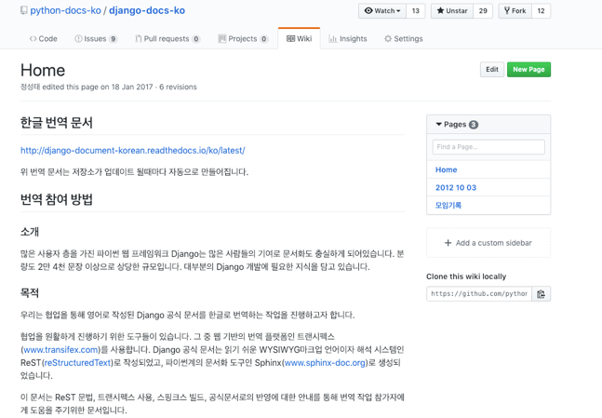
공동 번역의 어려움
한 두명의 열정으로 극복할수 있는 규모가 아님
꾸준한 관리와 관심이 필요함

Slide 25
감사합니다
관심있으신 분은 아래로 ☺
https://www.facebook.com/groups/pythonkoreantranslators/

